Slide 1
命令文
（肯定）

Slide 2
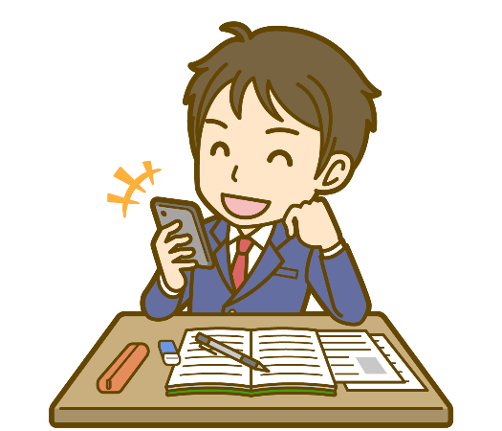
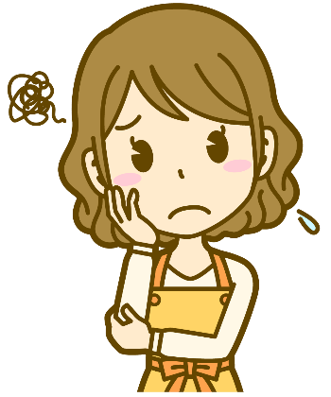
do your homework.
You don’t do your homework.
Please do your homework.
Do

Slide 3
are motivated.
You aren’t motivated.
Be
Be motivated, please.

Slide 4
命令文（肯定）
You do your homework.
Do your homework.
Please do your homework.
You are motivated.
Be motivated.
Be motivated, please.
Point
①目の前の人（You）に、「～して、～しなさい」という命令文は
動詞の原形から始まる文で表します。
② areの動詞の原形は「be」です。am, are, is は be動詞といいます。
③命令文を丁寧に言うときには、「お願いだから～」と言った意味の
「please」を文の最初、または、最後に付け加えます。最後に加えるとき
には、「 , 」＋ please（ 「～, please.」） になります。
④動詞の原形は、まだしていないことを表すので、動詞の原形を使います。

Slide 5
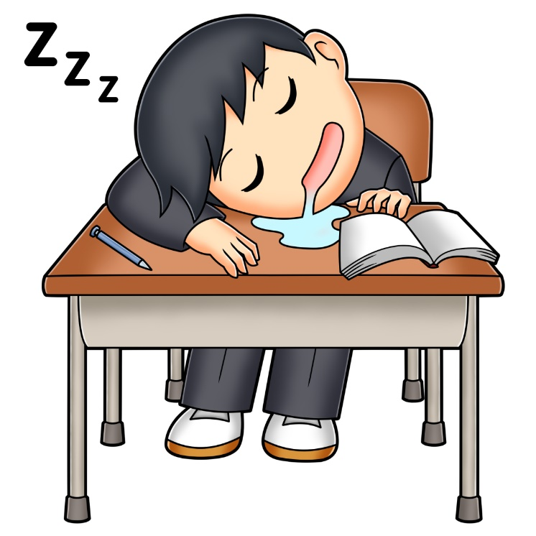
You wake up.
( Wake ) up.
Wake

Slide 6
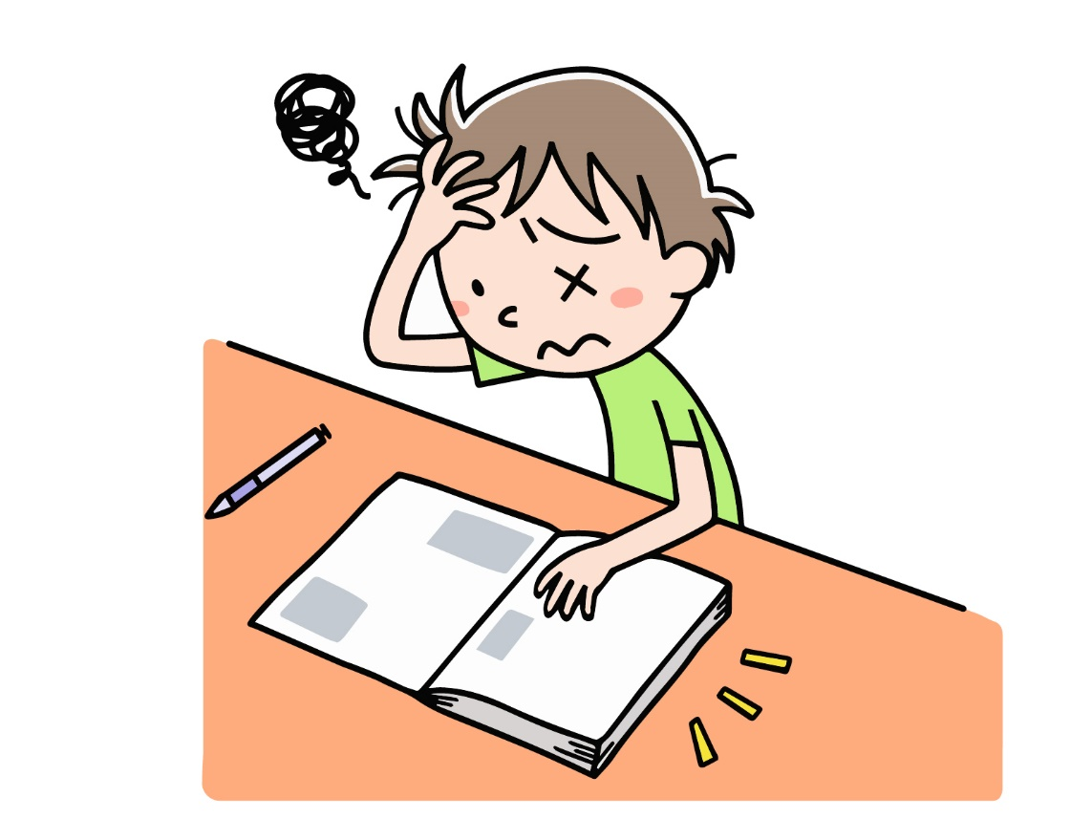
You study English hard.
( Study ) English hard.
Study

Slide 7
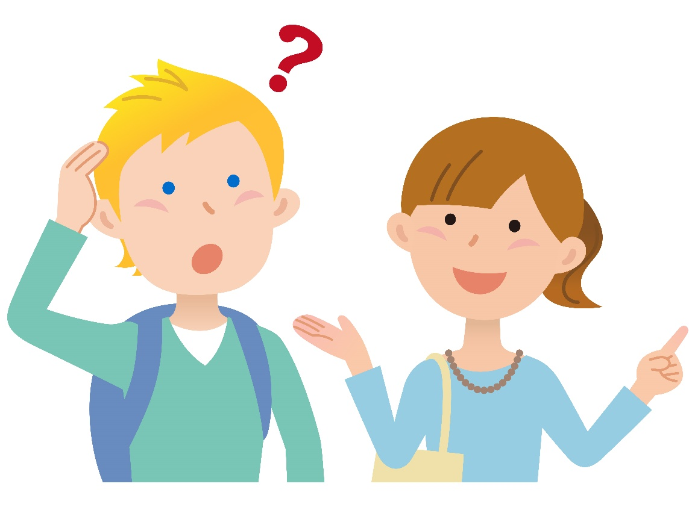
You speak English.
( Speak ) English, ( please ).
Speak
please

Slide 8
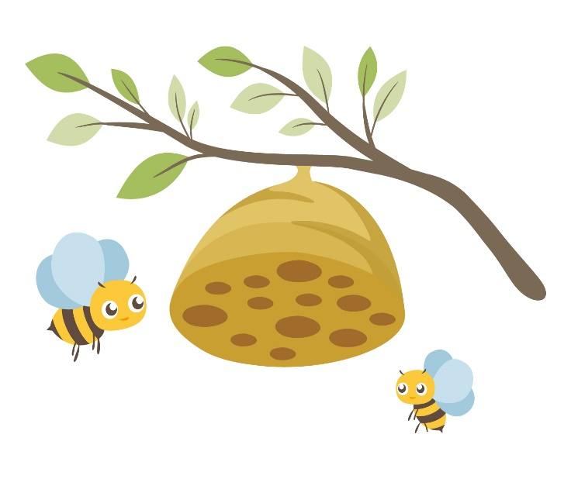
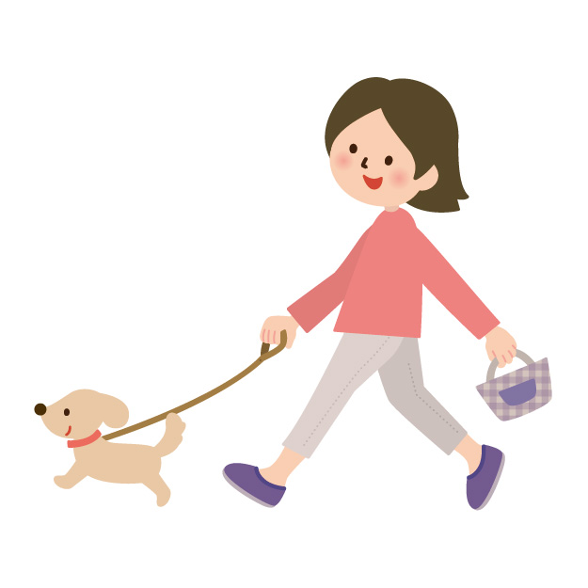
You are careful.
( Be ) careful.
Be

Slide 9
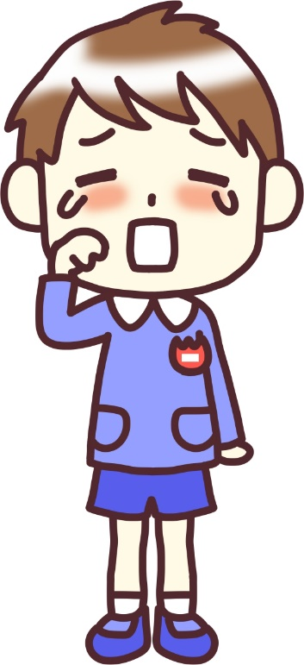
You are a good boy.
( Be ) a good boy.
Be

Slide 10
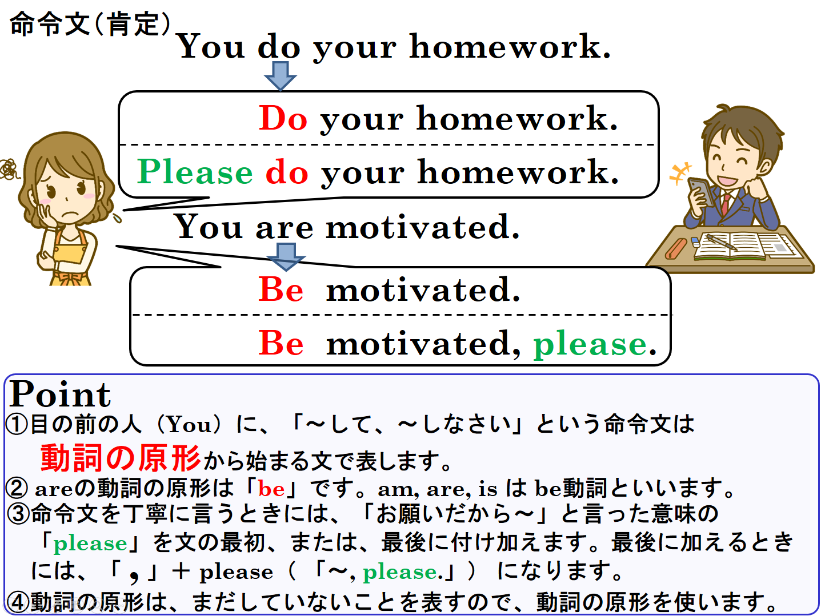

Slide 11
命令文
（否定）

Slide 12
You use your smartphone.
use your smartphone.
Don’t

Slide 13
are lazy.
You are lazy.
Don’t
be

Slide 14
命令文（否定）
You don’t use your smartphone.
Don’t use your smartphone.
You are not lazy.
Don’t be lazy.
Point
①「～しないで、～してはいけない」という否定の命令文は
Don’t + 動詞の原形（～）の文で表します。
②be動詞の否定の命令文も、be（be動詞の原形）の前に Don’t をつけます。
通常のbe動詞の文の否定文と「not」の位置や「 Do 」を使うことが違うの
で気を付けよう。
③丁寧にお願いするときには、肯定の命令文と同様に文の前後いずれかに
「please」を使います。

Slide 15
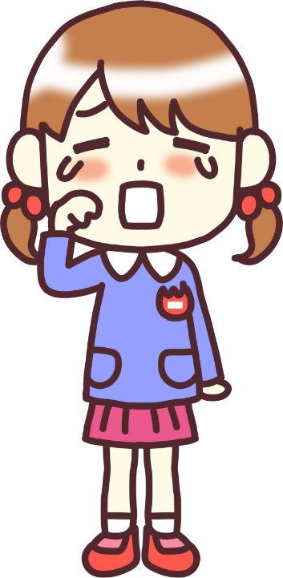
You cry.
cry
( Don’t )( cry ).
Don’t

Slide 16

You throw trash.
( Don’t )( throw )( trash ).
Don’t
throw
trash

Slide 17

You take pictures.
pictures
Please ( don’t )( take )( pictures ).
don’t
take

Slide 18
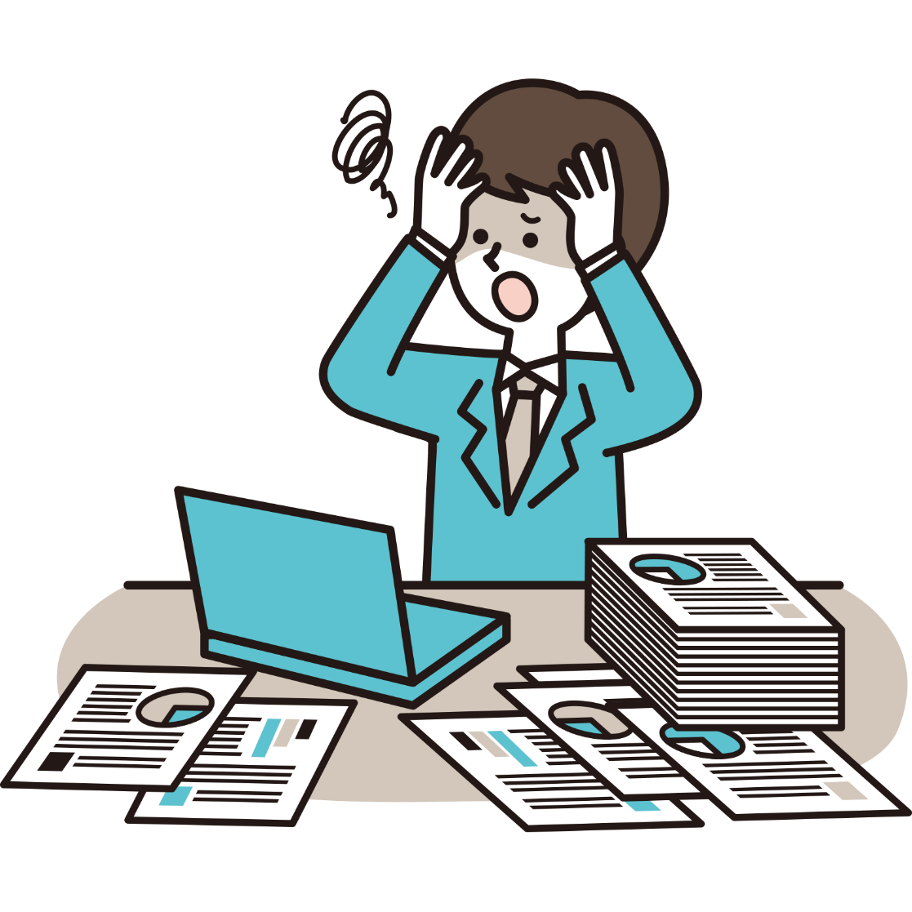
You are afraid.
( Don’t )( be )( afraid ).
Don’t
be
afraid
You can do it.
Notes:
Don’t be afraid.・・・怖れないで、大丈夫だよのような意味合いで
相手が何かをすることにためらいや不安を感じている状況で

Slide 19
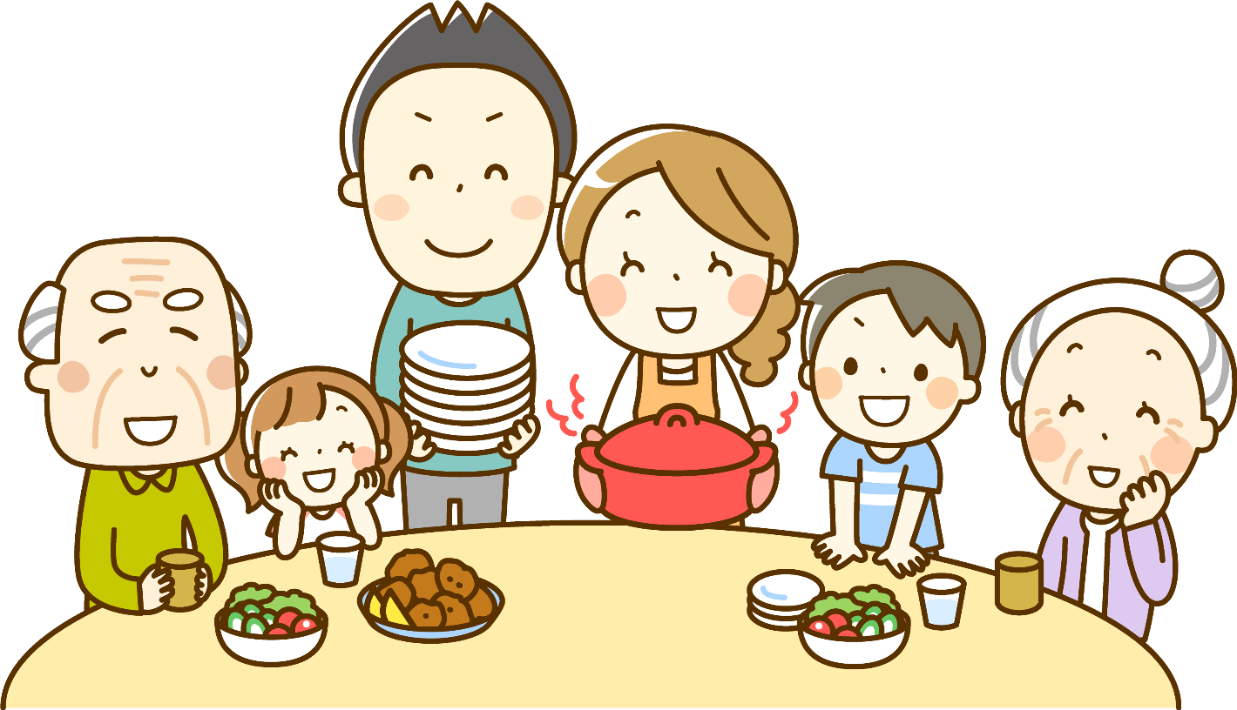
You are shy.
( Don’t )( be )( shy ).
Don’t
be
shy
Eat a lot!
Notes:
Don’t be shy.
遠慮しないでの意味合いで

Slide 20

動詞の原形について①
I study English.
You study English.
He studies English.
I studied English yesterday.
Point
① 主語や時間によって変化した形ではない動詞のもとの形を「動詞の原形」
といいます。
② 主語によって、動詞の形が変わるときがあります（時間は現在）。
※ 見た目の形が変わっていないものも変化後の形が動詞の原形と同じなだけです。
③ 時間（過去）によって、動詞の形が変わることがほとんどです。

Slide 21

動詞の原形について②
I want to study English.
Study English.
You don’t study English.
Point
① 「動詞の原形」を使っている場面での共通点は、今現在は、そのことを
していないことです。
② 「していない」ということで、これからすることを表す表現と結びつき
やすいです。

Slide 22
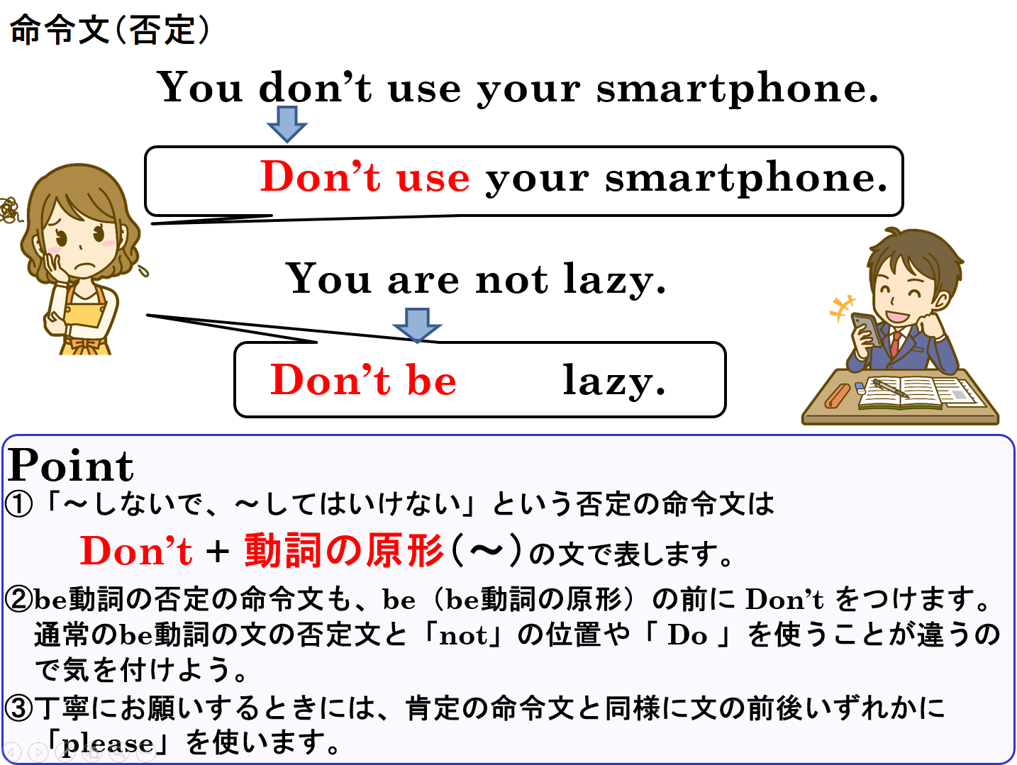

Slide 23
命令文
Notes:
以下のスライドは入れ替えてお使いください。

Slide 24
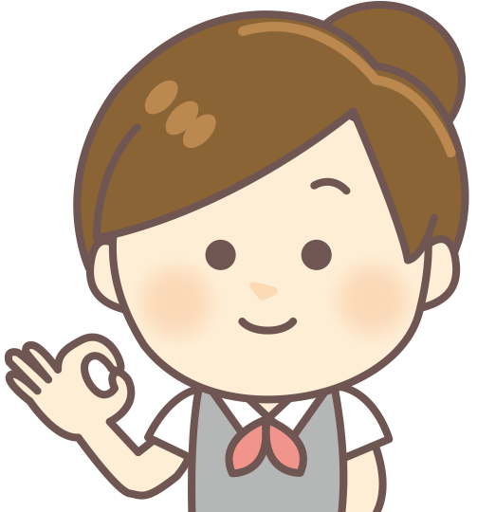


You are brave.
( Be ) brave.
Be

Slide 25

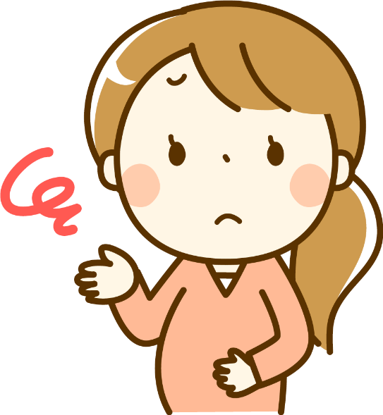
You worry.
worry
( Don’t )( worry ).
Don’t

